Slide 1
CABINET LOGOPEDIC INTERȘCOLAR NR. 13 ORAȘ MĂCIN

Slide 2
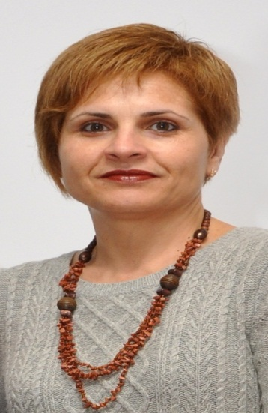
PROF. LOGOPED: VĂCARU ALINA NICOLETA
Am absolvit Facultatea de Psihologie- Sociologie și Științe Politice din cadrul Universității Hyperion în anul 2007, cu specializarea Psihosociologie.
În anul 2008 am participat la concursul național de titularizare și am ocupat postul de profesor logoped în cadrul C.J.R.A.E. Tulcea cu activitate desfășurată în Cabinetul Logopedic Interșcolar nr. 13 din orașul Măcin.

Slide 3
UNA DINTRE UNITĂȚILE ŞCOLARE ARONDATE CABINETULUI ÎN CARE ÎMI DESFĂȘOR ACTIVITATEA ESTE ŞCOALA GIMNAZIALĂ „ GHEORGHE BANEA“ MĂCIN
- ȘCOALA GIMNAZIALĂ NR. 1 (structură)
- GRĂDINIŢA NR. 3 (structură)

Slide 4
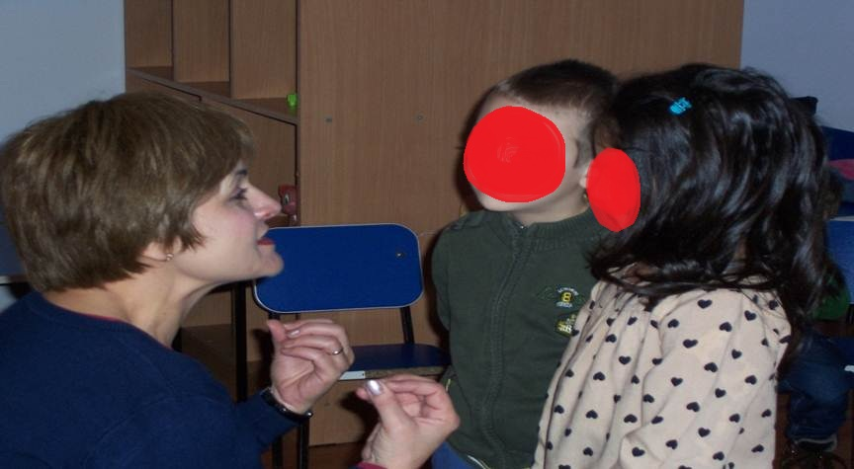
Cabinetul Logopedic Interșcolar Nr 13 este structură de învățământ special integrat a învățământului preuniversitar, pentru copii/elevii cu cerințe educative speciale, care prezintă tulburări de limbaj și de comunicare, precum și dificultăți de învățare specifice, coordonat, monitorizat și evaluat de Centrul Județean de Resurse și Asistență EducaționalăTulcea.
*Activitatea desfășurată în CLI constă în terapia tulburărilor de limbaj și de comunicare, precum și în elaborarea și realizarea unor programe/ proiecte specifice, corespunzătoare principalelor disfuncționalități ale limbajului și comunicării.

Slide 5
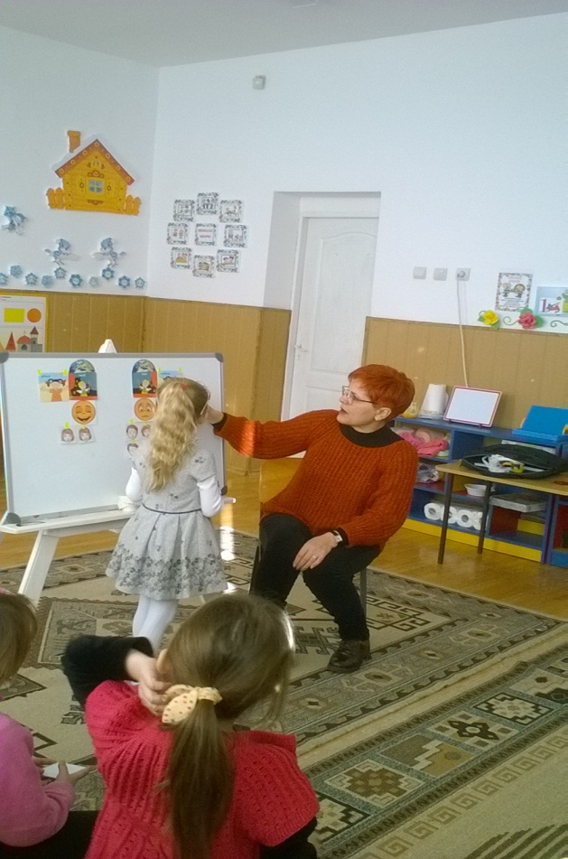
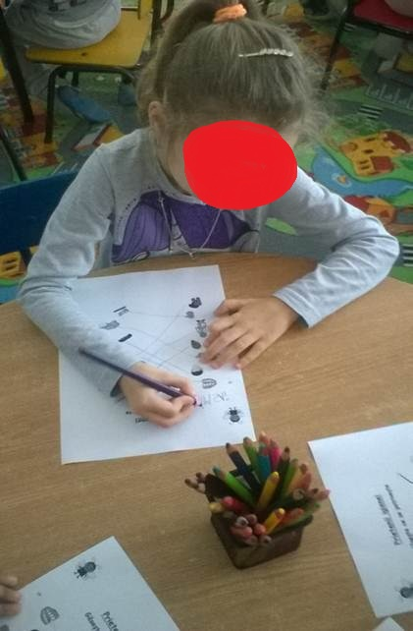
*Activitatea mea, ca profesor logoped, constă în: depistarea, evaluarea și identificarea tulburărilor de limbaj și de comunicare; corectarea/ ameliorarea tulbură-rilor de limbaj și de comunicare prin programe de intervenție specifice; consilierea pă-rinților și a cadrelor didactice în problematica specifică; activități de pregătire meto-dico-științifică și complementară; stabilirea măsurilor și întocmirea programelor de prevenire și intervenție logopedică; colaborarea cu comunitățile locale.

Slide 6
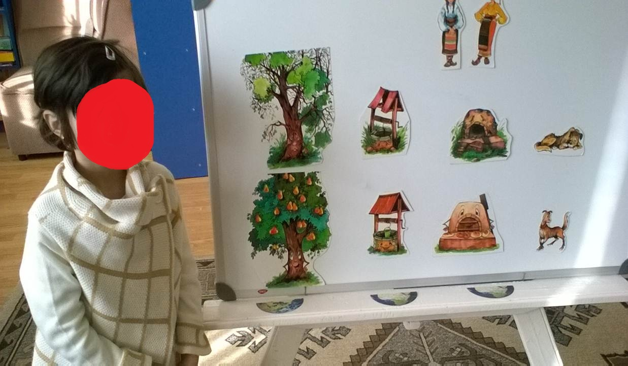
*Pe parcursul unui an scolar lucrez cu un efectiv de 15-40 copii/ elevi cu tulburari de limbaj.

Slide 7
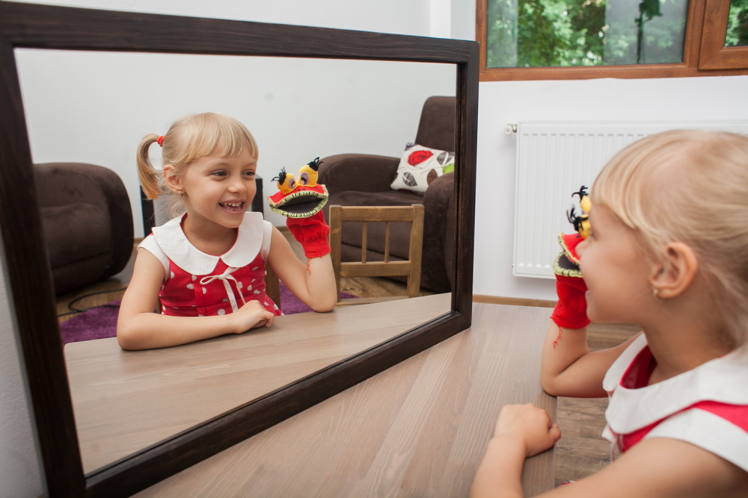
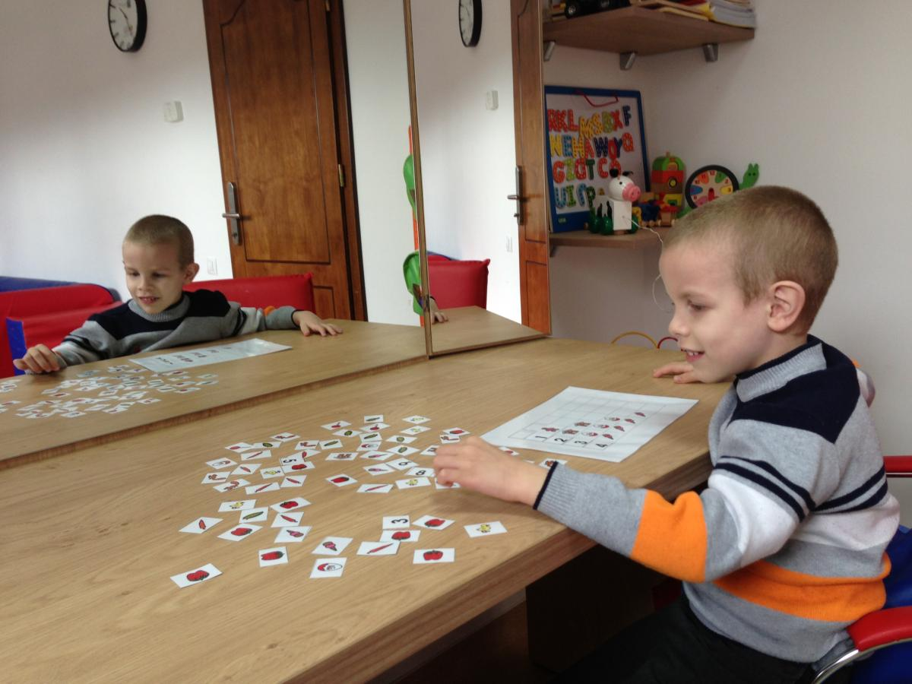
În competența profesorului logoped din cadrul CLI intră urmatoarele tulburări de limbaj și de comunicare:
tulburările de pronunție/articulare;
tulburările de ritm și fluență a vorbirii;
tulburările limbajului scris-citit;
tulburările de dezvoltare a limbajului;
tulburările de voce;
alte tulburări de limbaj care influentează negativ adaptarea școlară și socială a copiilor.

Slide 8
Activitatea desfașurată de mine în Cabinetul Logopedic Interșcolar Nr. 13 are următoarele obiective:
depistarea, evaluarea și identificarea tulburărilor de limbaj și de comunicare la copiii preșcolari și la scolarii mici înscriși în unitățile arondate;
asigurarea caracterului preventiv al activității de terapie logopedică, prin acordarea unei atenții prioritare copiilor preșcolari cu tulburări de limbaj înscriși în grădinițe, în scopul prevenirii instalării dificultăților de învățare a scrisului și cititului la vârsta școlară;
orientarea terapiei logopedice spre corectare, recuperare, compensare, adaptare și integrare școlară și socială;
corectarea tulburărilor de limbaj și de comunicare în vederea diminuării riscului de eșec școlar;
sprijinirea cadrelor didactice în abordarea personalizată a copiilor/elevilor cu tulburări de limbaj și comunicare.

Slide 9
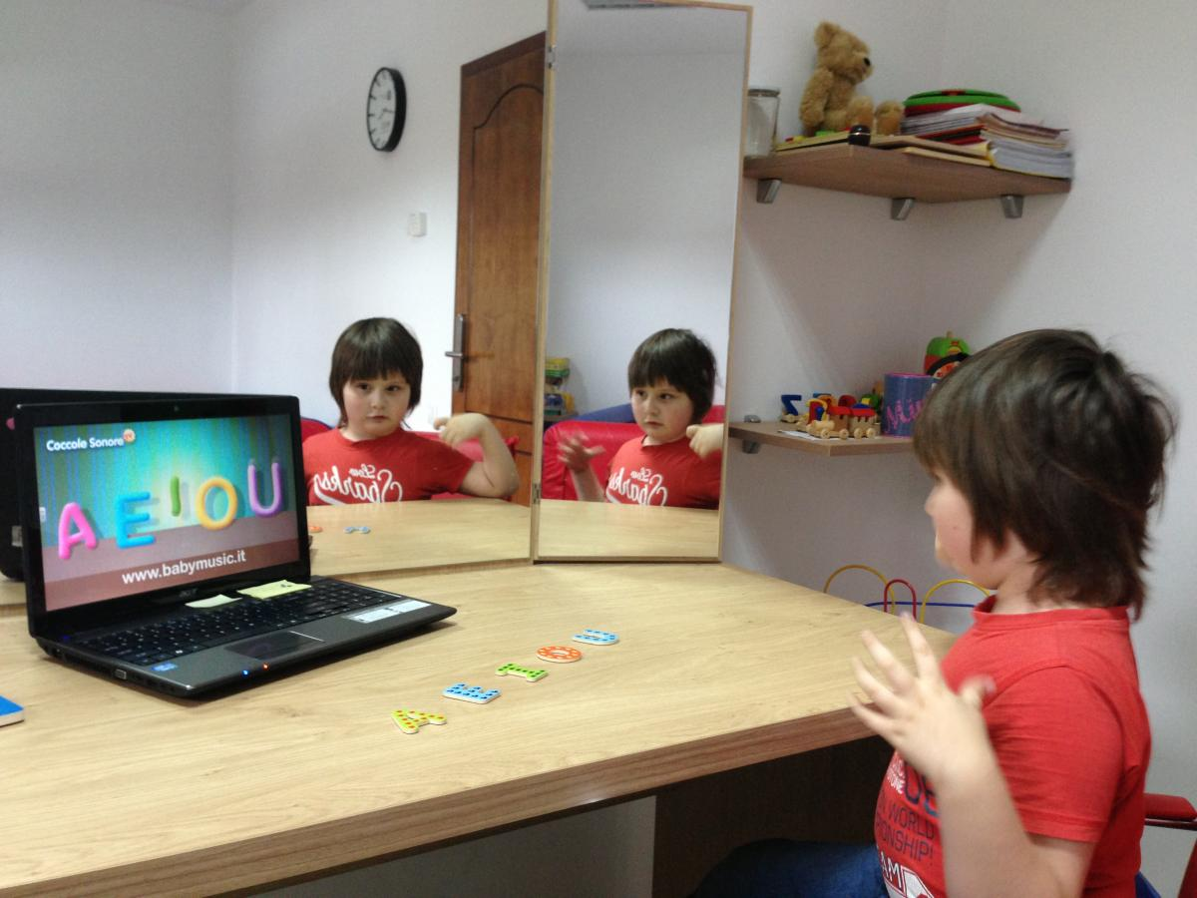
Durata unei activități de terapie logopedică este de regulă de 45 de minute. Forma de organizare este activitatea cu grupe mici de 2-4 copii sau individual, în funcție de urmatoarele criterii: *tipul tulburării de limbaj; *gravitatea tulburării de limbaj; *vârsta copilului/elevului; *colaborarea cu familia, vizând receptivitatea, implicarea activă în procesul terapeutic, posibilitatea de raspuns la programarea propusa etc.

Slide 10
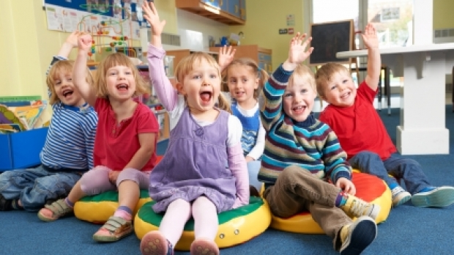
Serviciile logopedice pot ajuta un copil care: - nu pronunță corect unul sau mai multe sunete (dislalie); - are un vocabular prea limitat pentru vârsta lui (întârziere în dezvoltarea limbajului); - repetă sau prelungește sunete, silabe și prezintă blocaje în discursul său (bâlbâială); - refuză să vorbească, să comunice verbal cu cei din jur (mutism voluntar sau psihogen); - vorbește foarte repede și neinteligibil (tahilalie); - prezintă tulburări de scris și citit (dislexo-disgrafie).

